Slide 1

KỸ THUẬT ĐIỆN TỬ
Chương 3: Linh kiện bán dẫn 3 lớp
(Các loại transistor)

Slide 2
Các loại transistor
BJT
Bipolar-junction transistor
Transistor
UJT
Uni-junction transistor
FET
Field-effect transistor

Slide 3
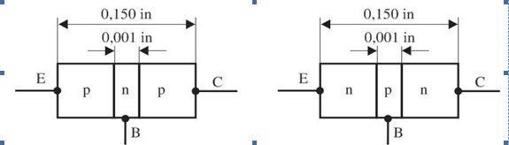
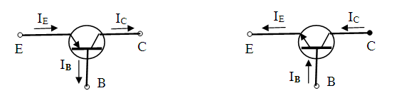
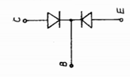
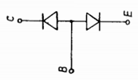
A. Transistor lưỡng cực (BJT)
2.1 Cấu tạo- Kí hiệu
Loại PNP Loại NPN
Nguyên lý hoạt động

Slide 4
2.2 Sơ đồ nối dây
  Đặc tuyến ngõ vào: Dòng vào=f(áp vào) khi áp ra cố định
  Đặc tuyến ngõ ra: Dòng ra=f(áp ra) khi dòng vào cố định

Slide 5
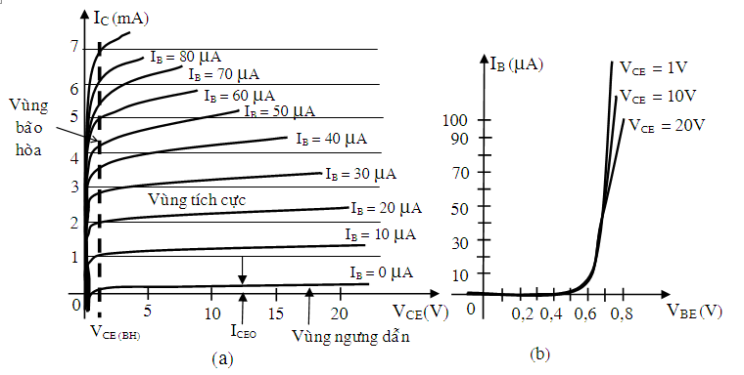
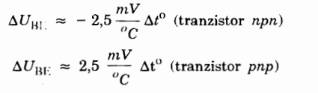
Họ đặc tuyến ngõ ra và họ đặc tuyến ngõ vào của mạch E chung

Slide 6
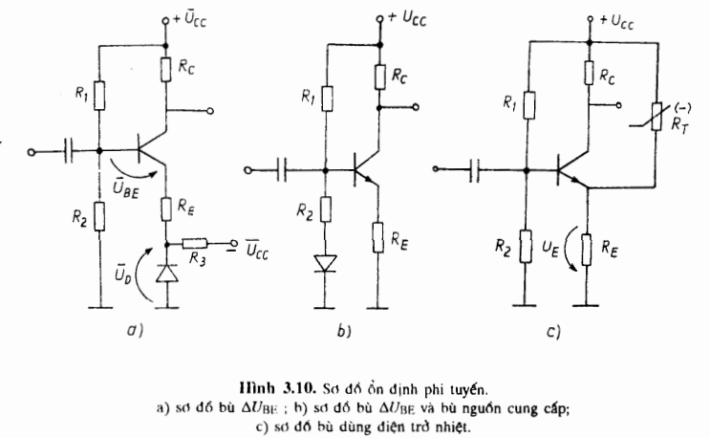

Slide 8
2.4 Các mạch phân cực cho BJT
Mục đích phân cực: tìm điểm làm việc Q (Quiescent Operating Point)→ I_{CQ}, V_{CEQ}
3 dạng mạch cơ bản:
Phân cực định dòng cực B
Phân cực bằng cầu phân áp
Phân cực bằng điện trở hồi tiếp từ cực C

Slide 9
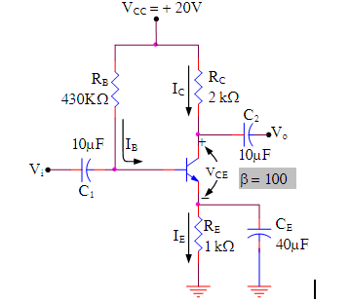
Phân cực định dòng cực B
Tính toán phân cực (tìm điểm làm việc Q)
Nếu V_{CE} <0 thì kết luận I_{c}=I_{cBH}
V_{CE}=V_{CEBH}

Slide 10
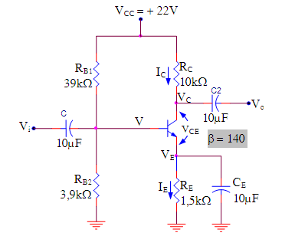
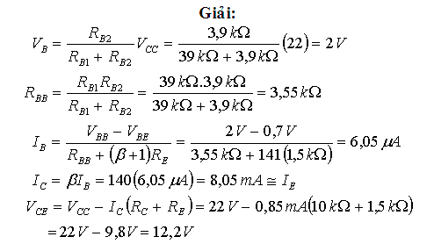
Tính toán phân cực (tìm điểm làm việc Q)

Slide 11
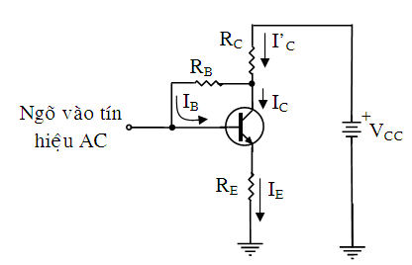
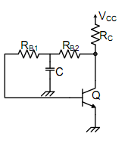
Phân cực hồi tiếp từ cực C
I’c = Ic

Slide 12
2.5 Phân tích đường tải
Đường tải tĩnh DCLL (DC Load Line) và đường tải động ACLL (AC Load Line) giao nhau tại điểm làm việc Q.
Đường tải là đường thẳng biểu diễn mối quan hệ giữa áp ra và dòng ra khi xét về mặt DC và AC.

Slide 13
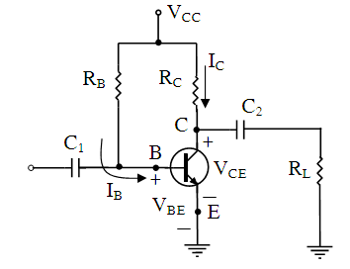
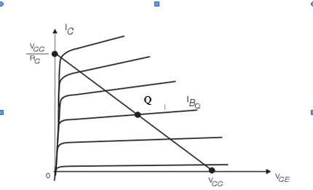
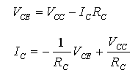
DCLL
(DCLL)

Slide 14
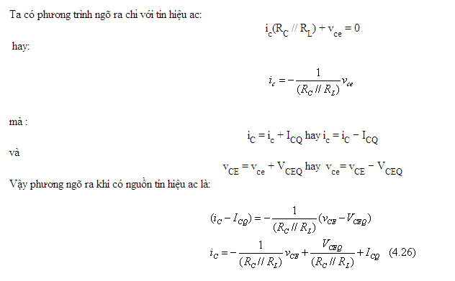
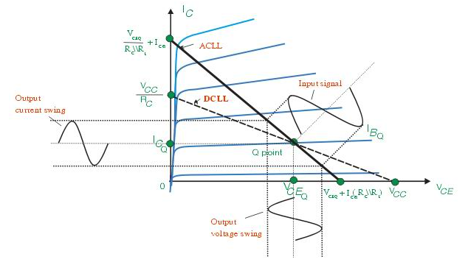
ACLL

Slide 15
2.6 BJT làm việc ở chế độ ngắt dẫn
Ngưng dẫn | Khuếch đại | Dẫn bão hòa
V_{BE} <Vγ | V_{BE} =Vγ | V_{BE} >Vγ
I_{B}=0 | I_{B}≠0 | I_{B}≠0
I_{C}=0 | I_{C}=βI_{B} | I_{C}=I_{CBH}
V_{CE}=V_{CC} | V_{CE}=V_{CC}-I_{C}R_{C} | V_{CE}=V_{CEBH}

Slide 16
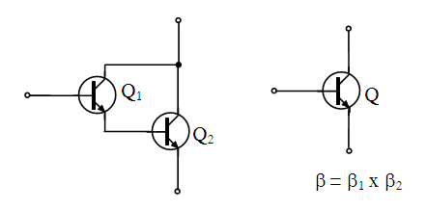
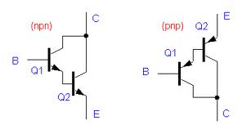
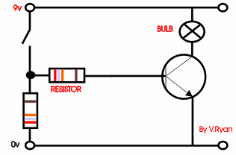
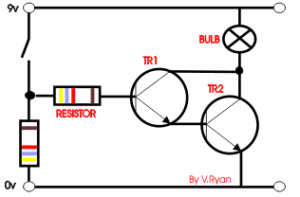
Ghép Darlington
V_{BE}=V_{BE1}+V_{BE2}

Slide 17
B. Transistor trường FET
FET
JFET (Junction FET) kênh N và kênh P
MOSFET (Metal- Oxide- Semiconductor FET) : D-MOSFET và E-MOSFET

Slide 18
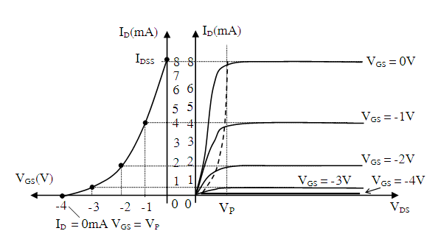
2.7 JFET
Cấu tạo- Nguyên lý hoạt động
Đặc tuyến truyền đạt và đặc tuyến ngõ ra

Slide 19
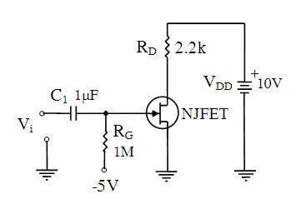


Các mạch phân cực
Mạch phân cực cố định

Slide 20
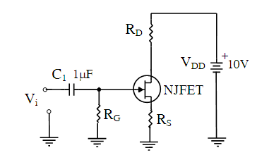
Các mạch phân cực
Mạch tự phân cực

Slide 21
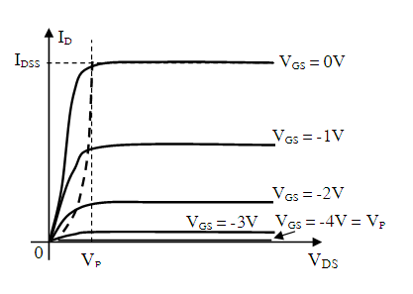
Thông số giới hạn của JFET
I_{DSS}
V_{DSmax}
P=V_{DS}.I_{D}
P_{max}
V_{DSmax}

Slide 22
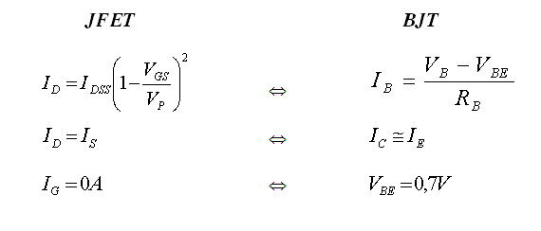
So sánh BJT và JFET

Slide 23
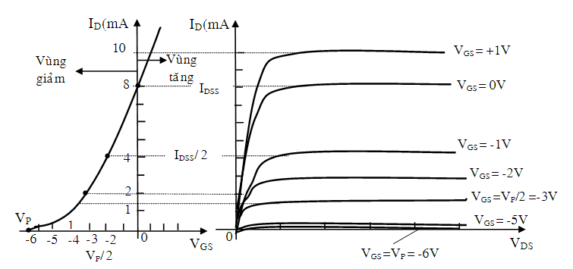
2.8 MOSFET
2.8.1 MOSFET kênh có sẵn (Depletion MOSFET)
Cấu tạo - Nguyên lý hoạt động
Đặc tuyến truyền đạt và đặc tuyến ngõ ra

Slide 24
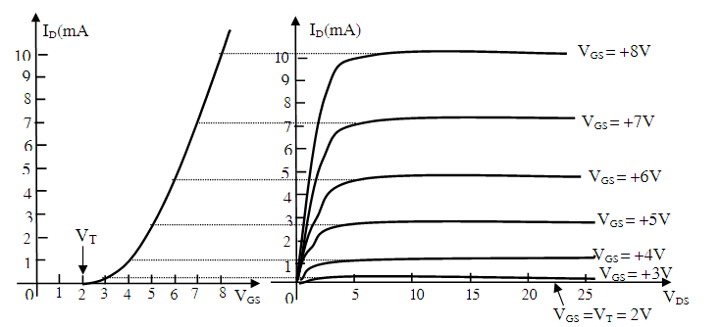


2.8 MOSFET
2.8.2 MOSFET kênh cảm ứng (Enhancement MOSFET)
Cấu tạo - Nguyên lý hoạt động
Đặc tuyến truyền đạt và đặc tuyến ngõ ra

Slide 25
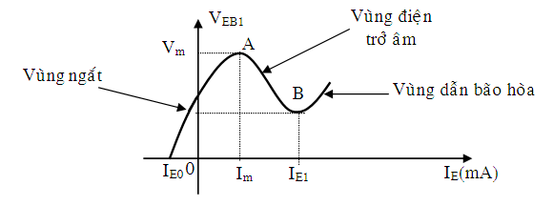
C. UJT
Đặc tuyến V-A

Slide 26
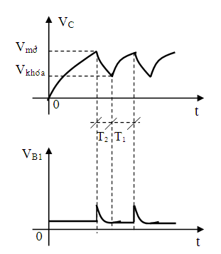
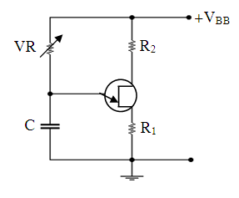

C. UJT
Ứng dụng trong mạch tạo dao động

Slide 27
Thank You !

